Slide 1
На предыдущей лекции
Что такое Паттерны (Шаблоны) Проектирования
Порождающие паттерны проектирования – предназначены для создания объектов, позволяя системе оставаться независимой как от самого процесса порождения, так и от типов порождаемых объектов:
Factory Method (Фабричный метод)
Abstract Factory (Абстрактная Фабрика)
Builder (Строитель)
Prototype (Прототип)
Singleton (Одиночка)

Slide 2
Структурные паттерны
Паттерны, в которых рассматривается вопрос о том, как из классов и объектов образуются более крупные структуры.
Действуют на уровне:
Классов - используют наследование для составления композиций из интерфейсов и реализаций.
Объектов – компонуют объекты для получения новой функциональности
Паттерны:
Адаптер (Adapter) – стыкует интерфейсы различных классов
Мост (Bridge) – отделяет абстракцию от ее реализации
Компоновщик (Composite) – представляет сложный объект в виде древовидной структуры
Декоратор (Decorator) – динамически добавляет объекту новые обязанности
Фасад (Facade) – одиночный класс, представляющий целую подсистему
Приспособленец (Flyweight) – разделяемый объект, используемый для моделирования множества мелких объектов.
Заместитель (Proxy) – объект, представляющий другой объект.

Slide 3
Адаптер
Назначение:
Преобразует интерфейс одного класса в интерфейс другого, который ожидают клиенты. Адаптер обеспечивает совместную работу классов с несовместимыми интерфейсами, которая без него была бы невозможна.
Применимость:
Если хотите использовать существующий класс, но его интерфейс не соответствует вашим потребностям;
Если собираетесь создать повторно используемый класс, который должен взаимодействовать с заранее неизвестными или не связанными с ним классами, имеющими несовместимые интерфейсы;
если нужно использовать несколько существующих подклассов, но непрактично адаптировать их интерфейсы путем порождения новых подклассов от каждого. В этом случае адаптер объектов может приспосабливать интерфейс их общего родительского класса.

Slide 4
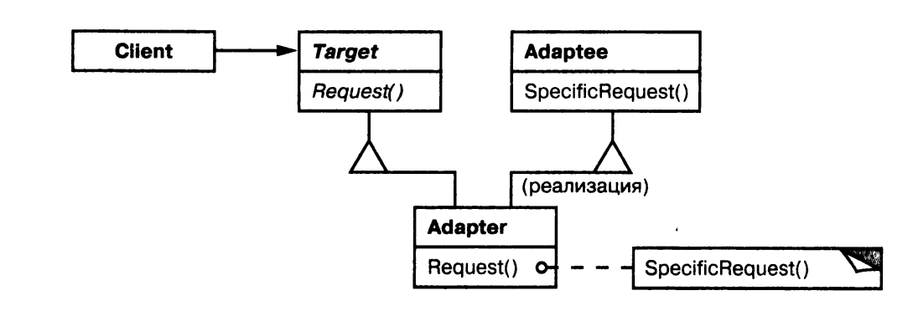
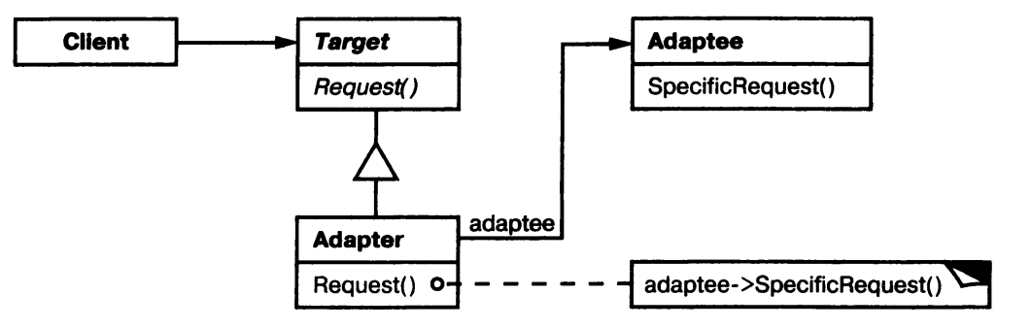
Адаптер - структура

Slide 5
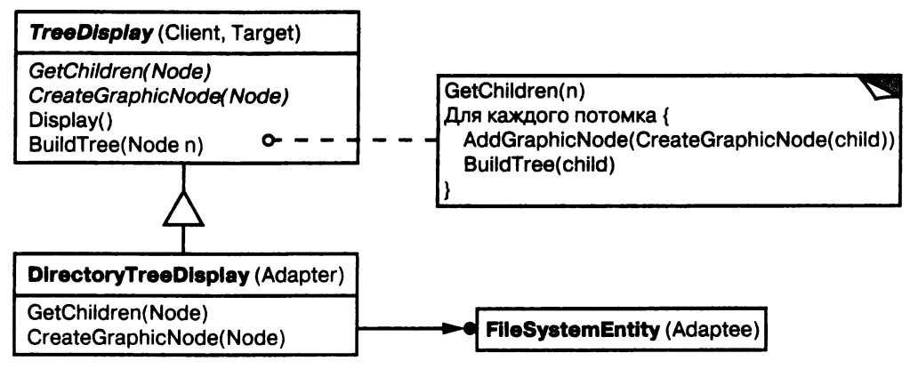
Адаптер - пример
http://www.dofactory.com/net/adapter-design-pattern

Slide 6
Адаптер - примечания
Клиенты вызывают операции Адаптера, а он транслирует их Адаптируемому, который и выполняет запрос, возвращая результат через Адаптер.
Адаптер обычно применяется для изменения интерфейса существующего объекта, т.е. применяется на поздней стадии проектирования или при доработке существующей системы (в отличие от Моста).

Slide 7
Мост
Назначение:
Отделить абстракцию от ее реализации так, чтобы то и другое можно было изменять независимо
Применимость:
Если хотите избежать постоянной привязки абстракции к реализации. Так, например, бывает, когда реализацию необходимо выбирать во время выполнения программы
Если и абстракции, и реализации должны расширяться новыми подклассами. В таком случае паттерн мост позволяет комбинировать разные абстракции и реализации и изменять их независимо
Если изменения в реализации абстракции не должны сказываться на клиентах, то есть клиентский код не должен перекомпилироваться
Если число классов начинает быстро расти (что создаёт проблему). Это признак того, что иерархию следует разделить на две части.
Если вы хотите разделить одну реализацию между несколькими объектами (быть может, применяя подсчет ссылок), и этот факт необходимо скрыть от клиента.

Slide 8
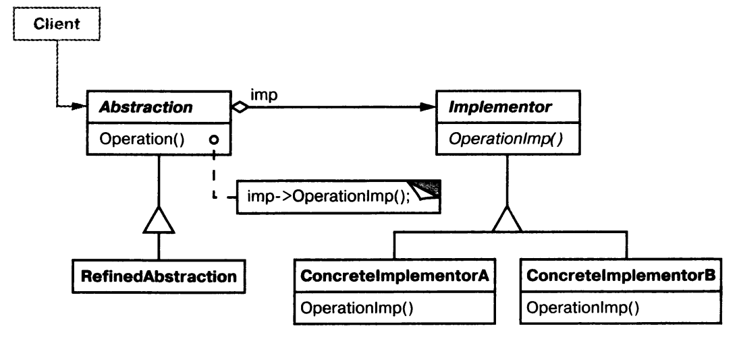
Мост - структура

Slide 9
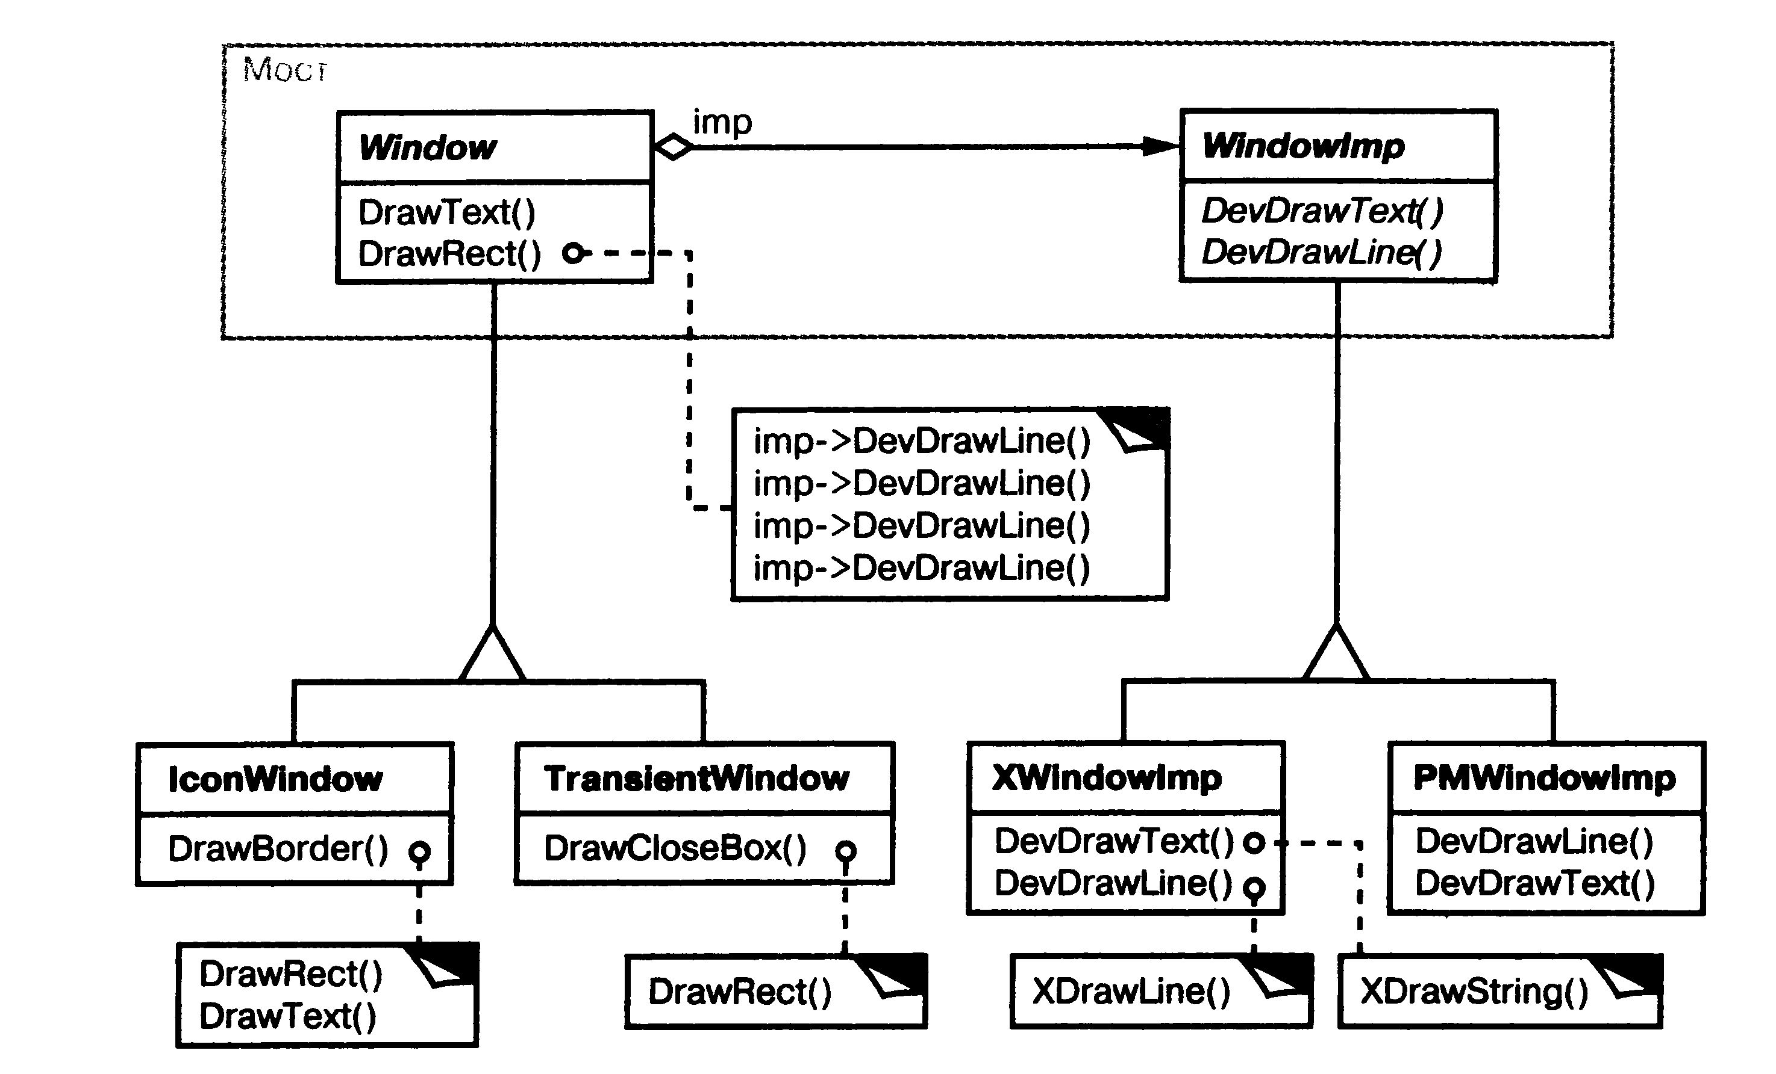
Мост - пример
http://www.dofactory.com/net/bridge-design-pattern

Slide 10
Мост - примечания
Абстракция транслирует запросы клиента Реализации.
Удобно конструировать объекты, реализующие шаблон Мост, с помощью Абстрактной Фабрики.
Мост обычно применяется на ранней стадии проектирования, закладываясь в «фундамент» системы.

Slide 11
Компоновщик (Composer)
Назначение:
Объединить объекты в древовидную структуру для представления иерархии от частного к целому.
Применимость:
Если нужно представить иерархию объектов вида часть-целое
Если необходимо позволить клиентам обращаться к отдельным объектам и к группам объектов единообразно

Slide 12
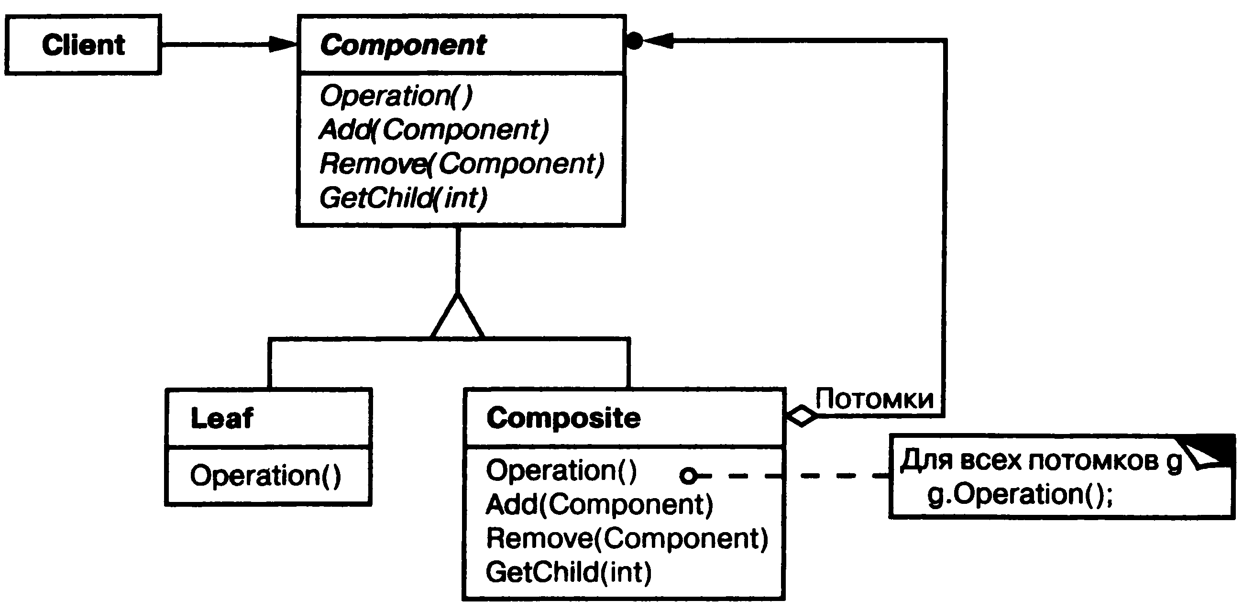
Компоновщик - структура

Slide 13
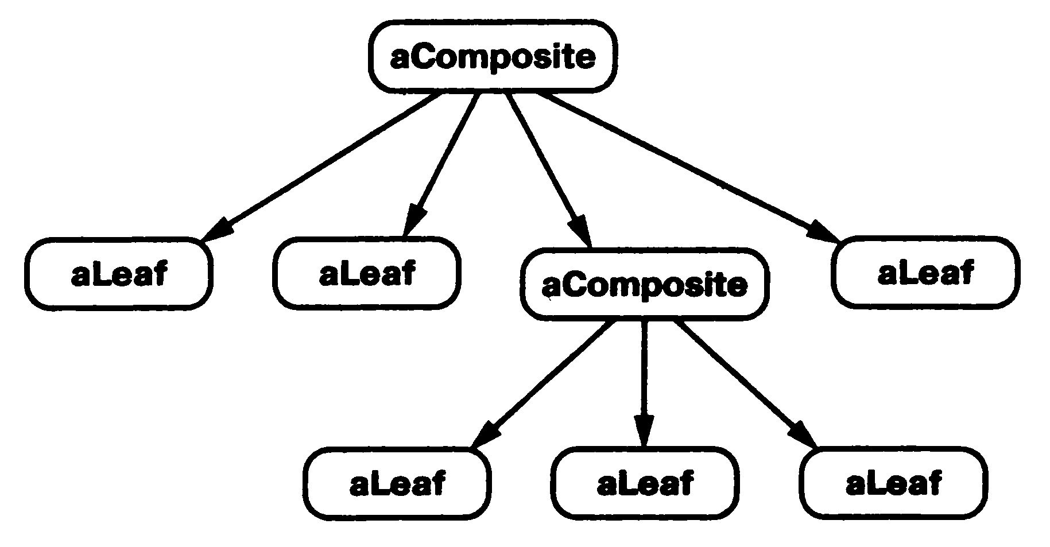
Компоновщик - структура

Slide 14
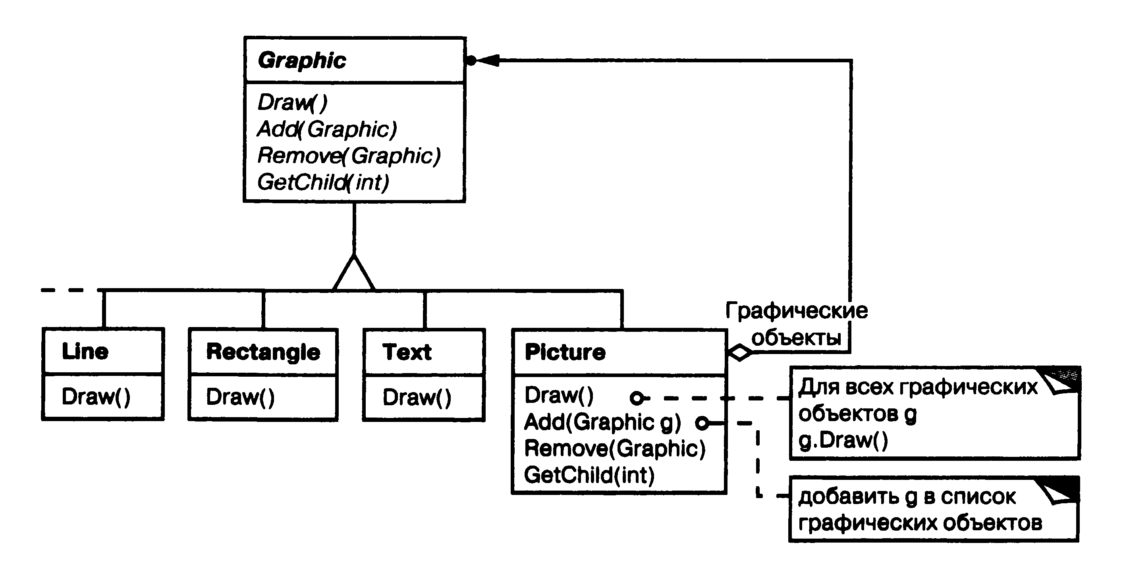
Компоновщик - пример

Slide 15
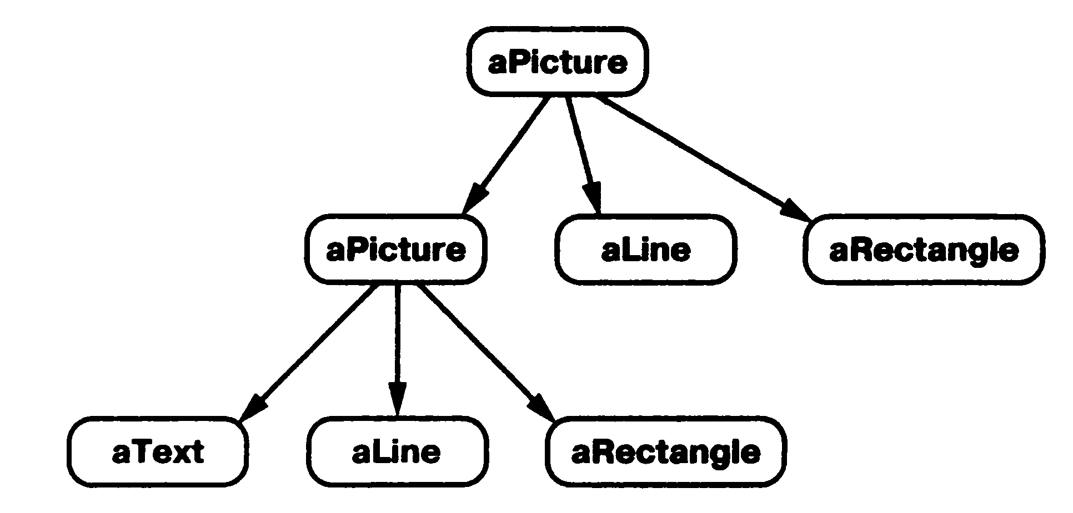
Компоновщик - пример
http://www.dofactory.com/net/composite-design-pattern

Slide 16
Компоновщик - примечания
Клиент используют интерфейс Component как для взаимодействия со всей структурой в целом, так и с ее отдельными составляющими.
Если получателем является листовой объект Leaf, он и обрабатывает запрос.
Если получатель – составной объект Composite, он передает запрос на обработку своим составляющим, возможно, добавляя что-либо от себя.

Slide 17
Декоратор
Назначение:
Динамически добавлять объекту новые обязанности.
Применимость:
Для динамического, прозрачного для клиента добавления обязанностей объектам (не классам!)
Для реализации обязанностей, которые могут быть сняты с объекта.
Когда наследование невозможно (sealed) или неудобно по каким-либо причинам.

Slide 18
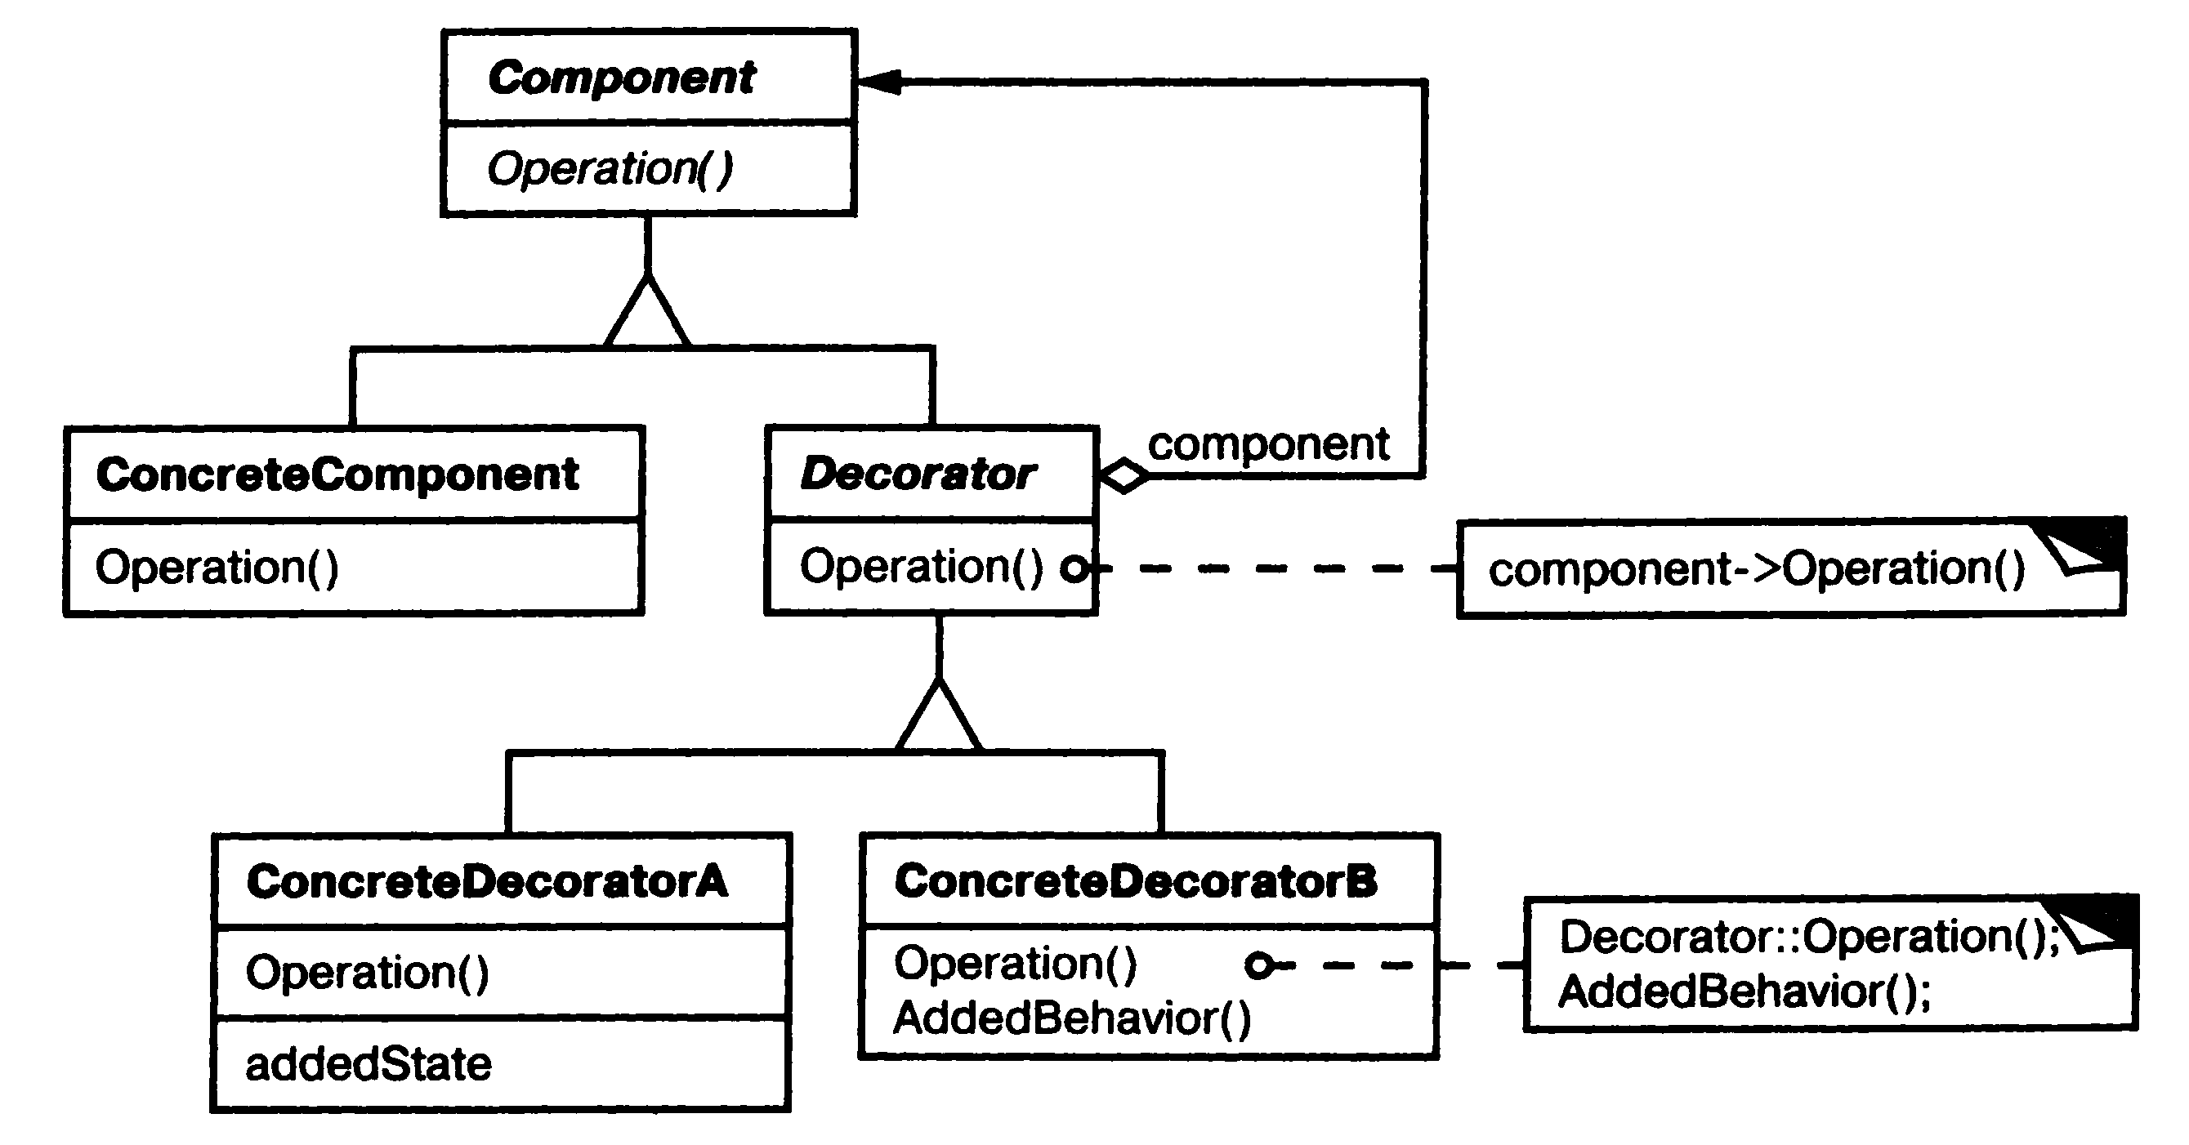
Декоратор - структура

Slide 19
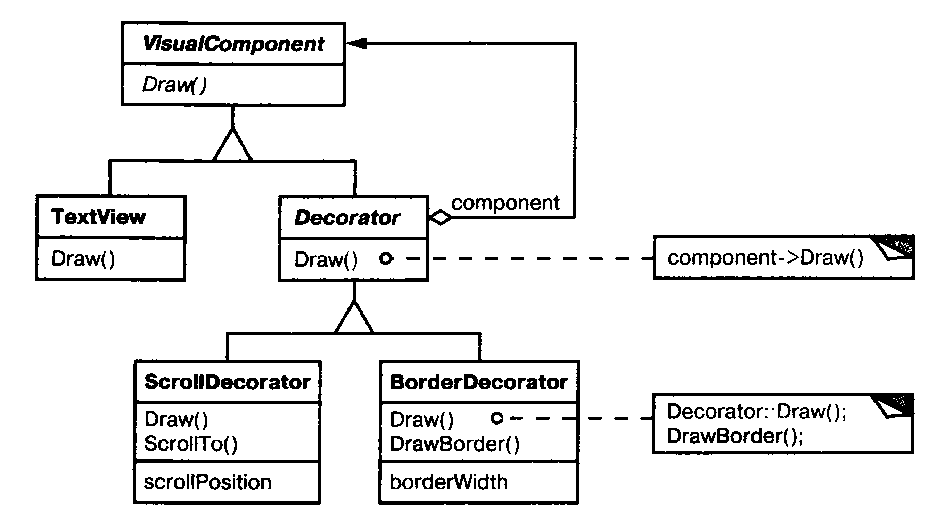
Декоратор - пример

Slide 20
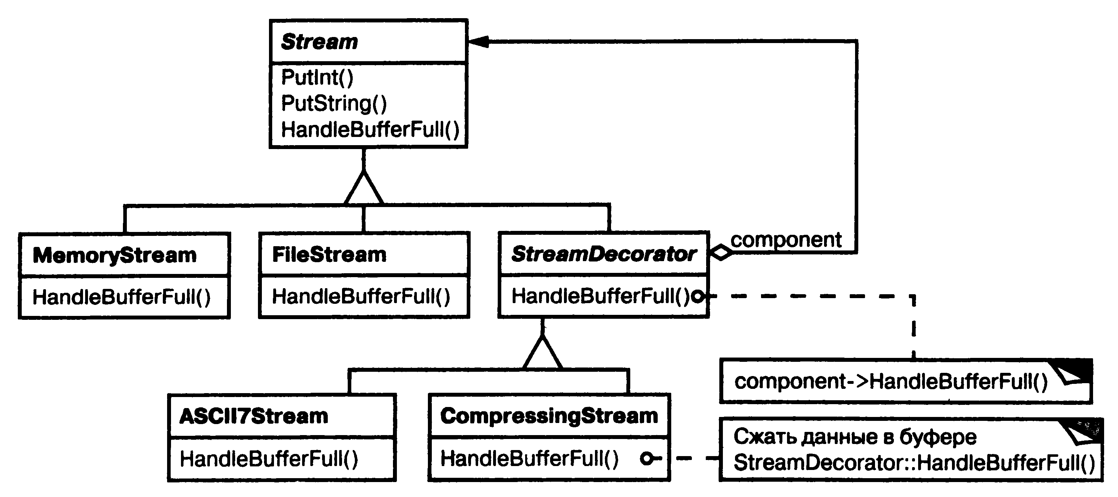
Декоратор - пример
http://www.dofactory.com/net/decorator-design-pattern

Slide 21
Декоратор - примечания
Под наследованием Декоратора от Компонента на диаграммах подразумевается исключительно наследование интерфейса. Доступ к функциональности компонента осуществляется через композицию, а не наследование.
Декоратор переадресует запросы Компоненту, добавляя что-то от себя до или после вызова Компонента.
В отличие от Адаптера сохраняет неизменным интерфейс объекта, меняя только поведение.

Slide 22
Фасад
Назначение:
скрыть сложность системы путем сведения всех возможных внешних вызовов к одному объекту, делегирующему их соответствующим объектам системы.
Применимость:
Если хотим предоставить простой интерфейс к сложной системе
Если хотим уменьшить степень зависимости клиента от внутренней структуры системы
Если хотим разложить систему на отдельные слои

Slide 23
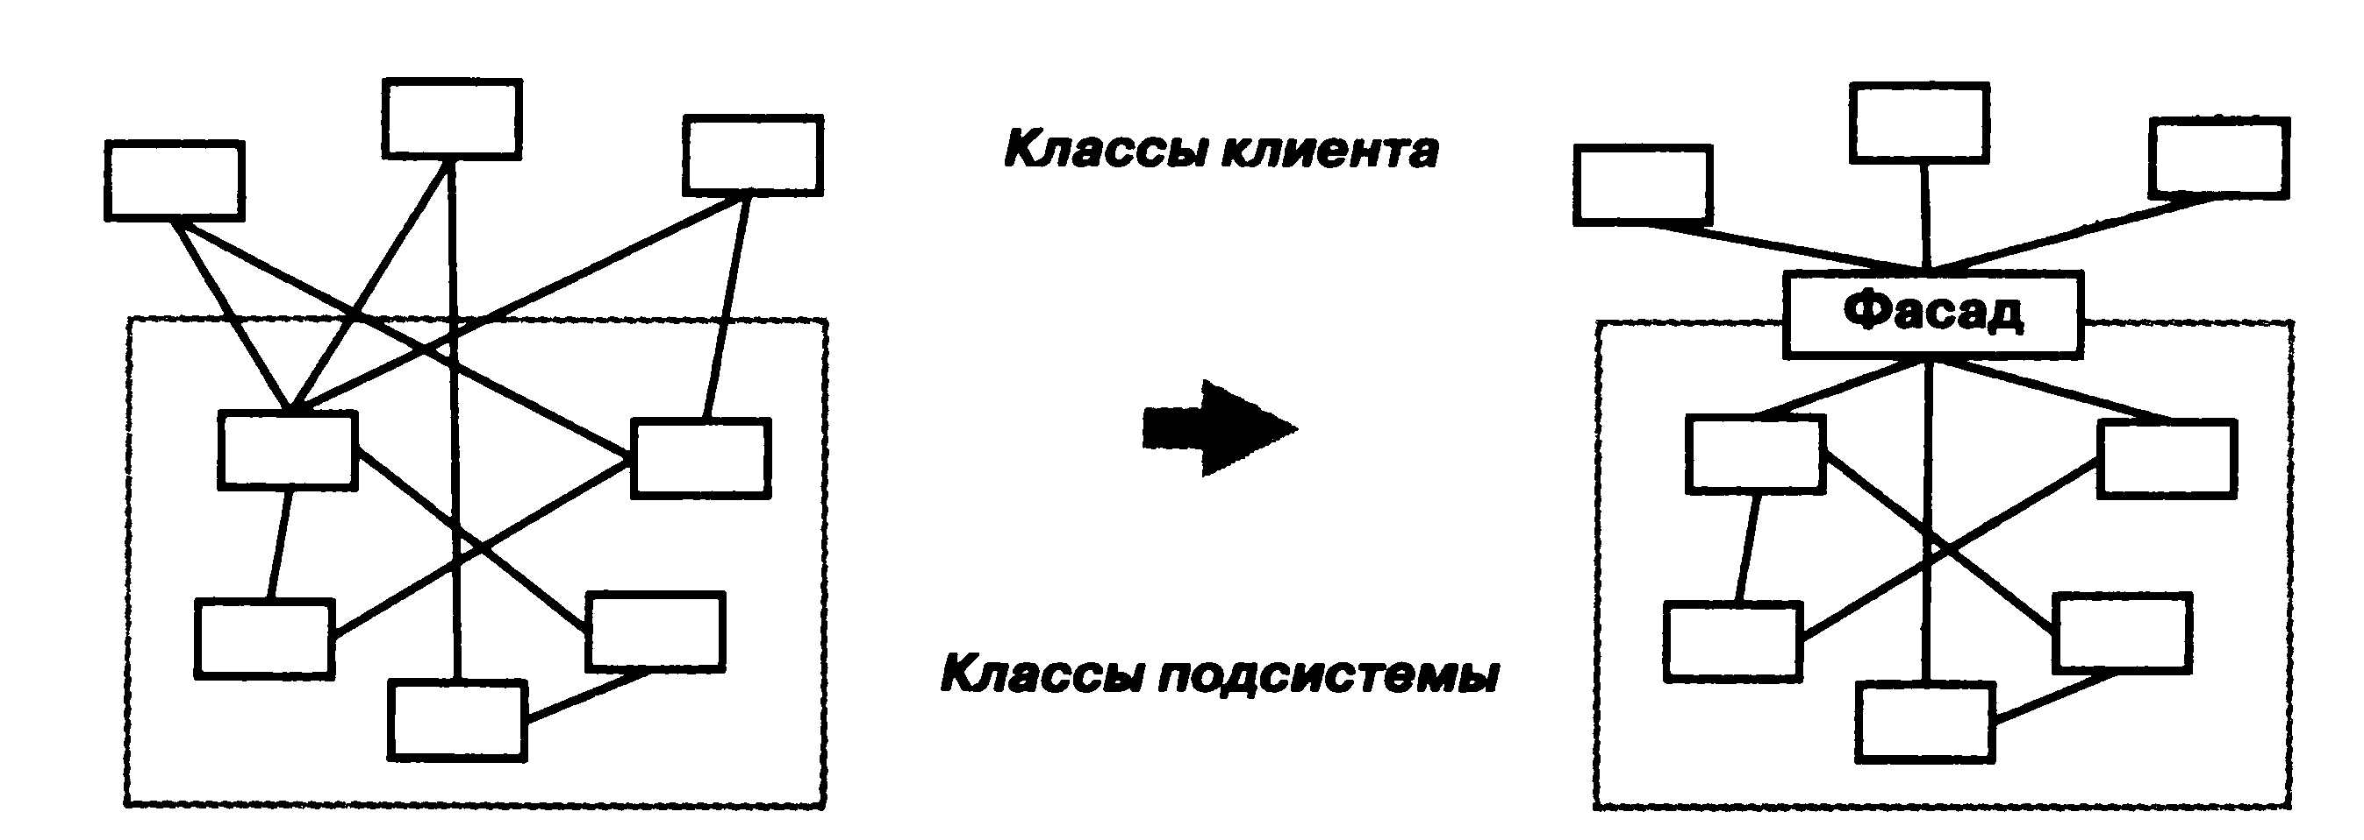
Фасад - структура

Slide 24
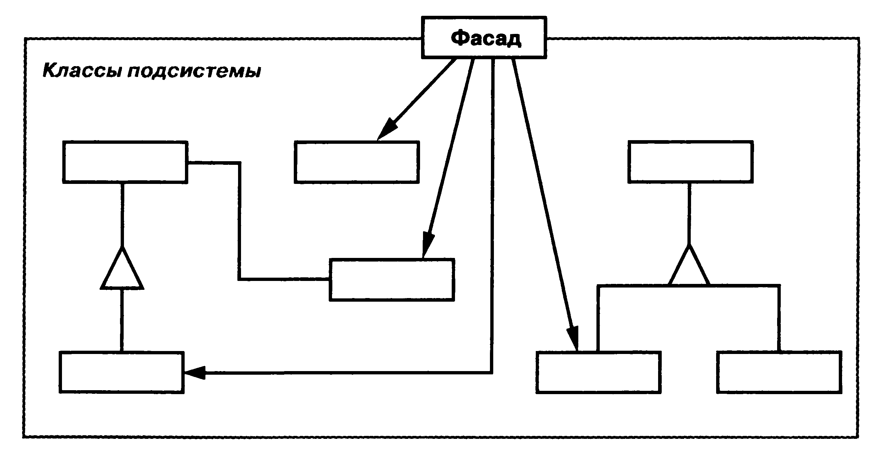
Фасад - структура

Slide 25
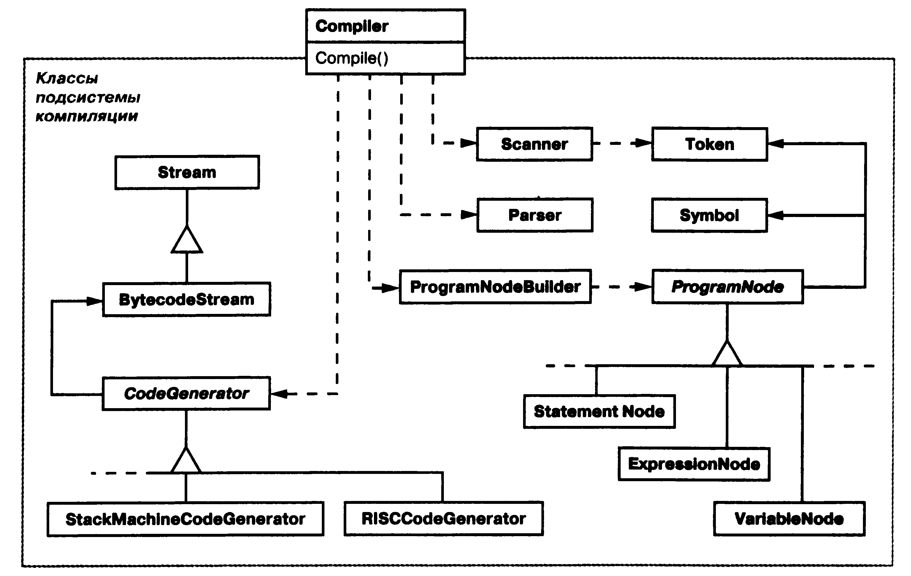
Фасад - пример
http://www.dofactory.com/net/facade-design-pattern

Slide 26
Фасад - примечания
Клиенты общаются с подсистемой, посылая запросы Фасаду, который переадресует их нужным компонентам системы.
Фасад может также осуществлять общее управление (“дирижирование”, orchestration) процессом исполнения запроса.
Клиенты, пользующиеся фасадом, обычно не имеют доступа к компонентам подсистемы напрямую.

Slide 27
Flyweight (Приспособленец)
Назначение:
Использовать разделяемые объекты для эффективной поддержки множества мелких объектов.
Применимость (если выполняются все условия):
В приложении используется настолько большое число объектов, что накладные расходы на их хранение становятся чересчур высоки
Большую часть состояния объектов можно вынести вовне и заменить множество объектов ссылкой на один разделяемый объект, в который вынесено состояние
Идентичность объектов чаще всего не важна

Slide 28
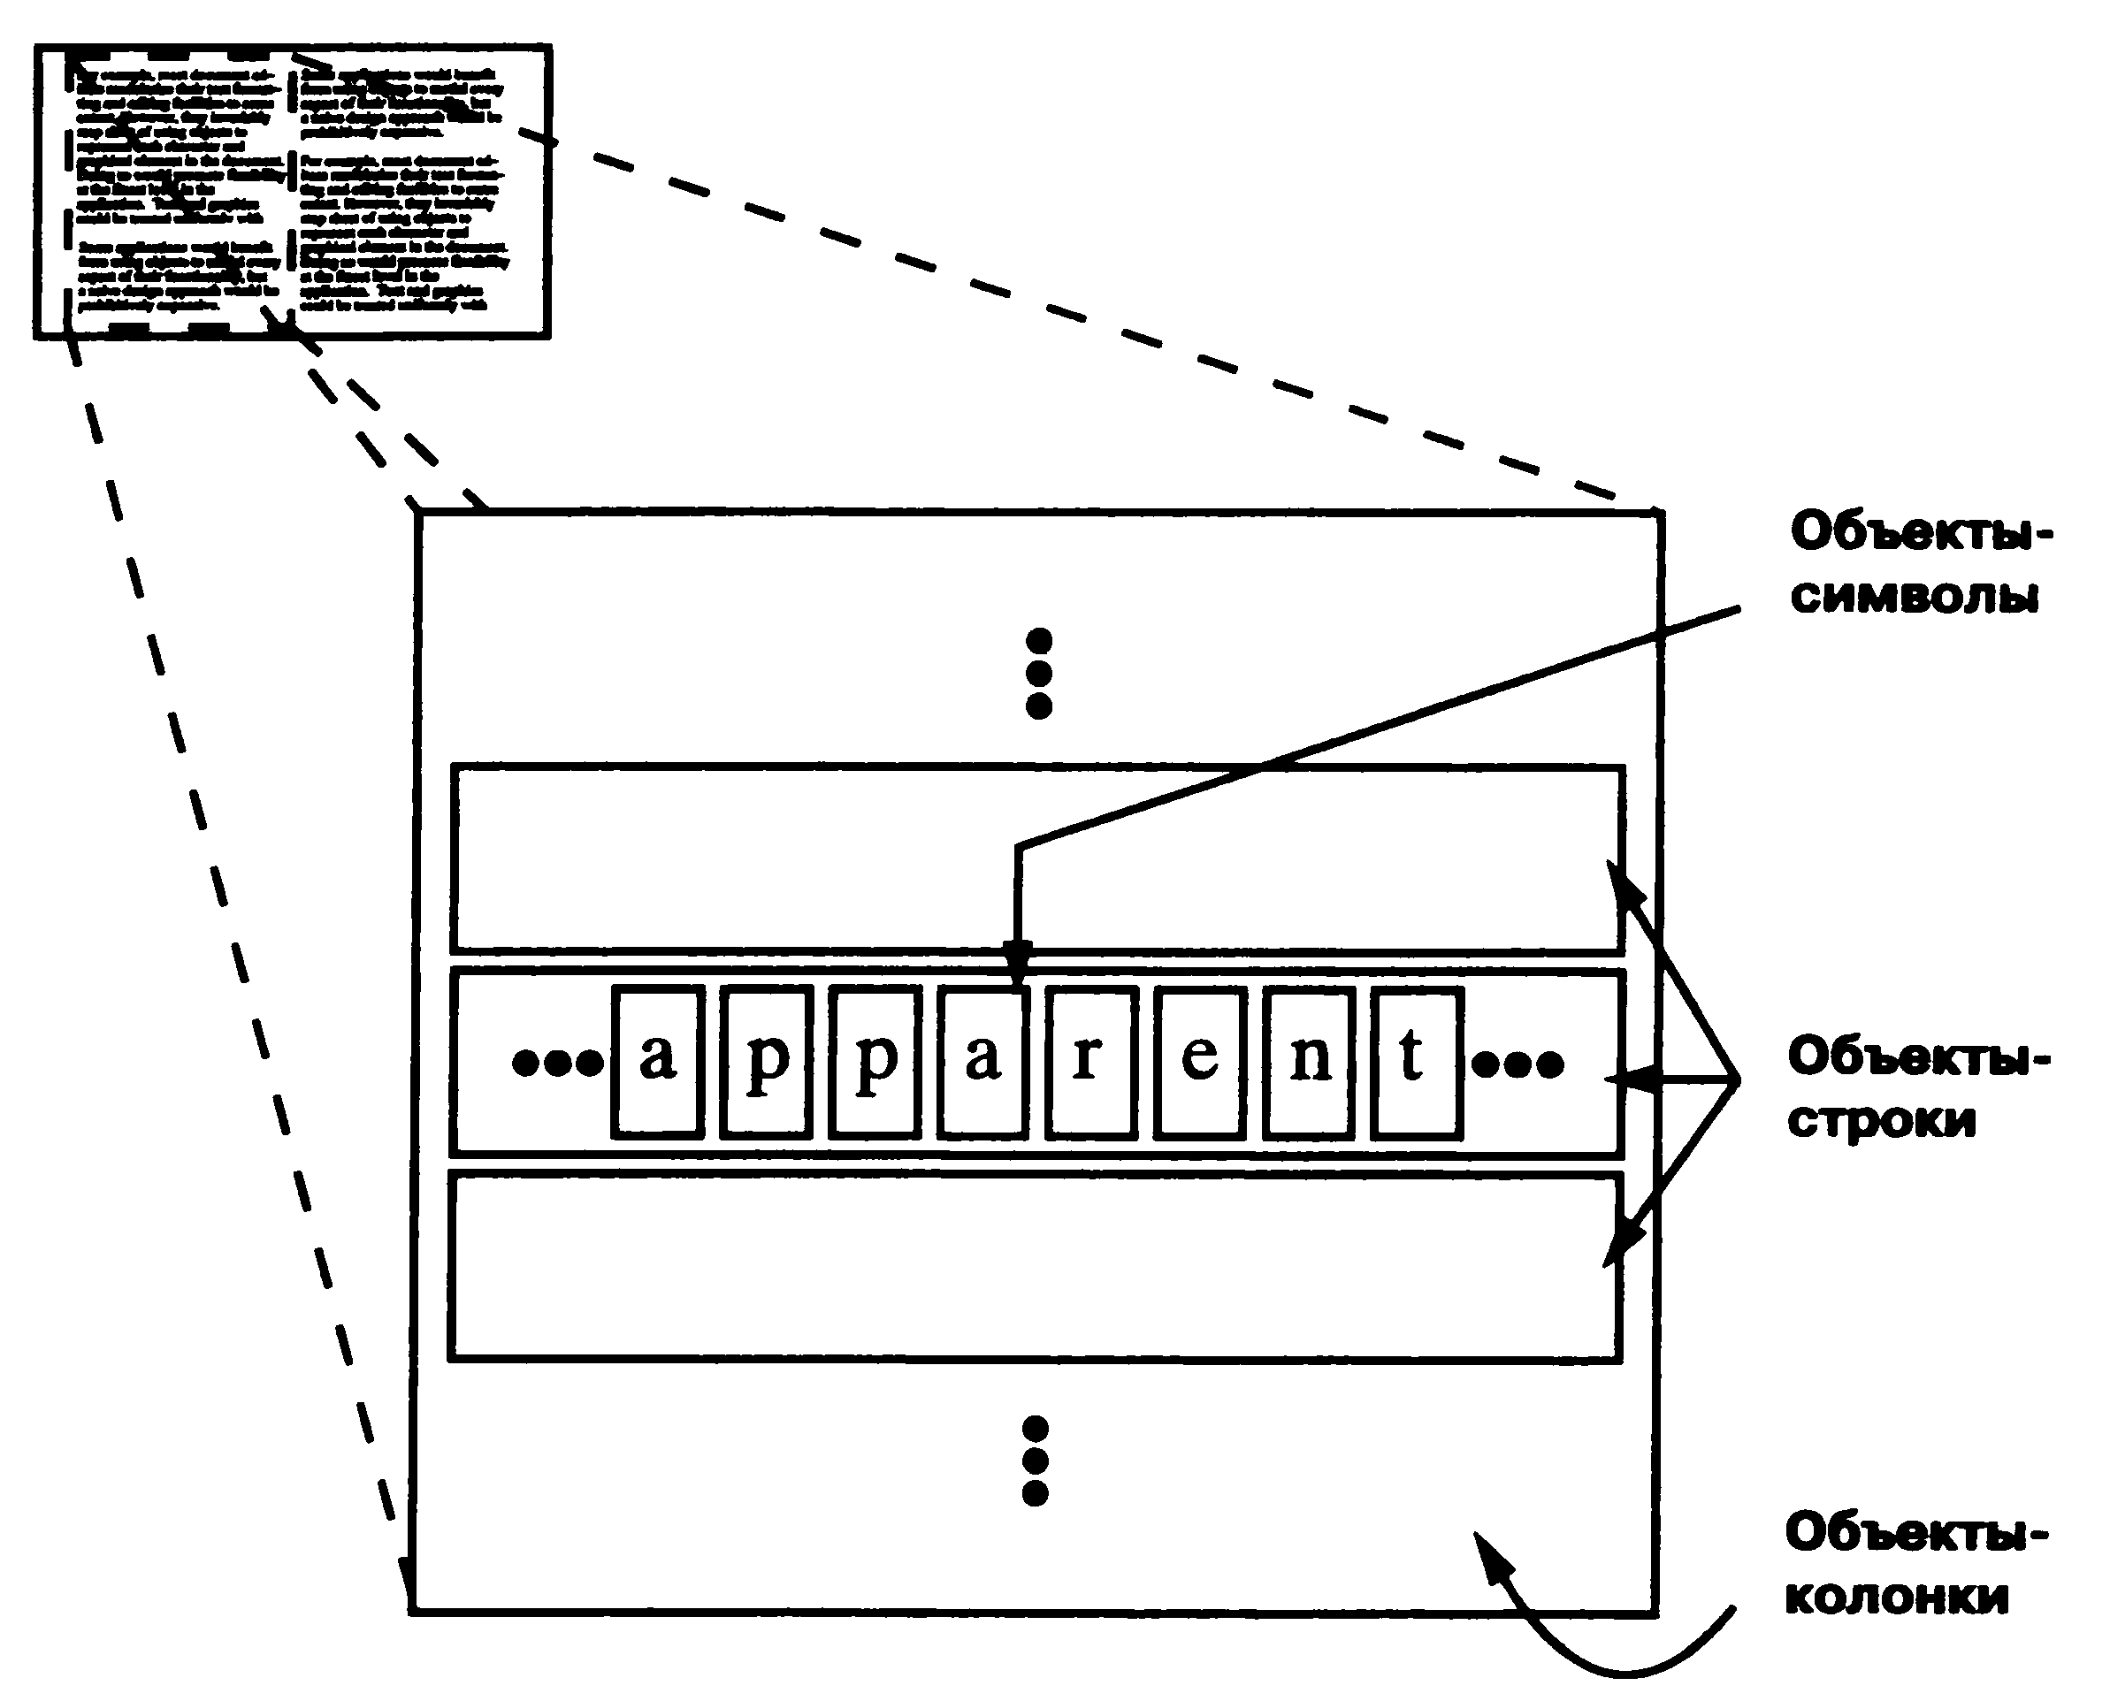
Flyweight - пример

Slide 29
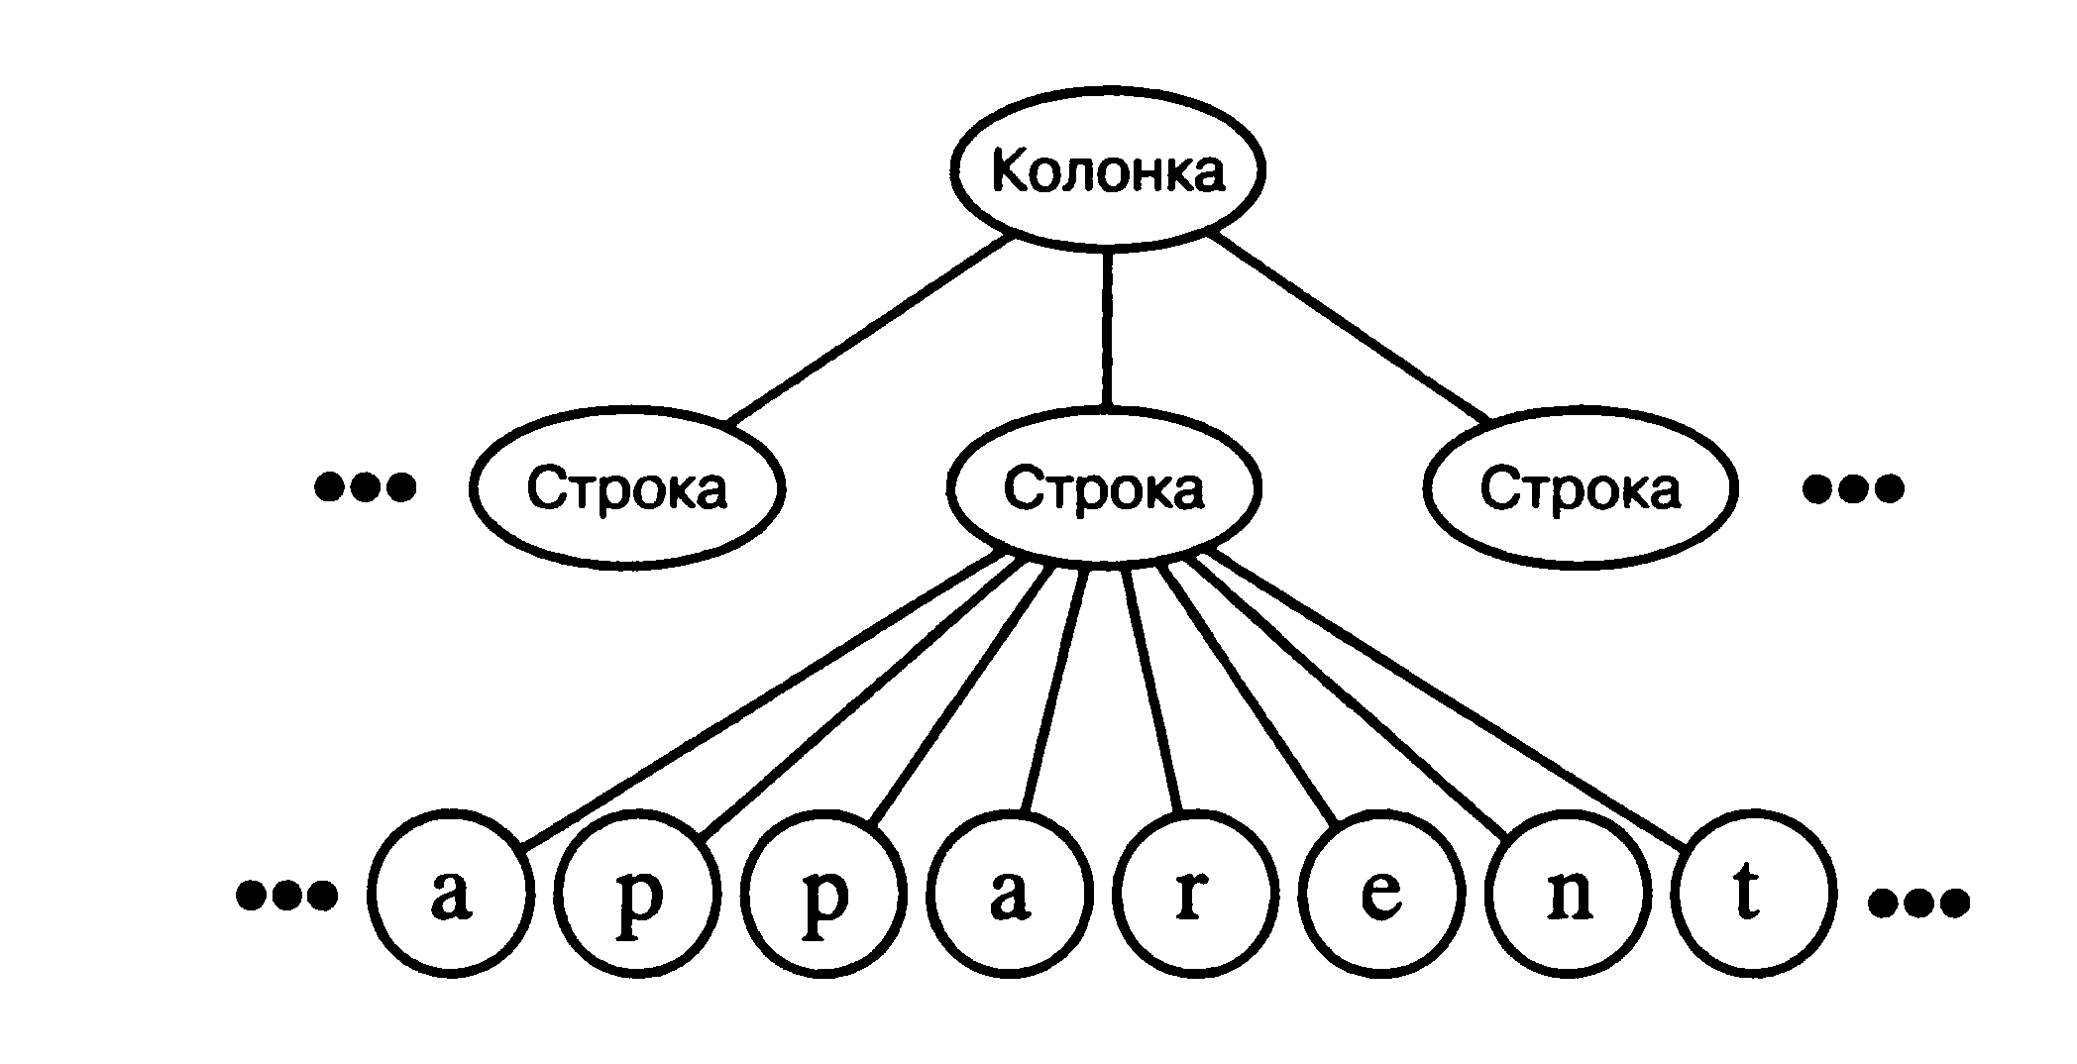
Flyweight - пример

Slide 30
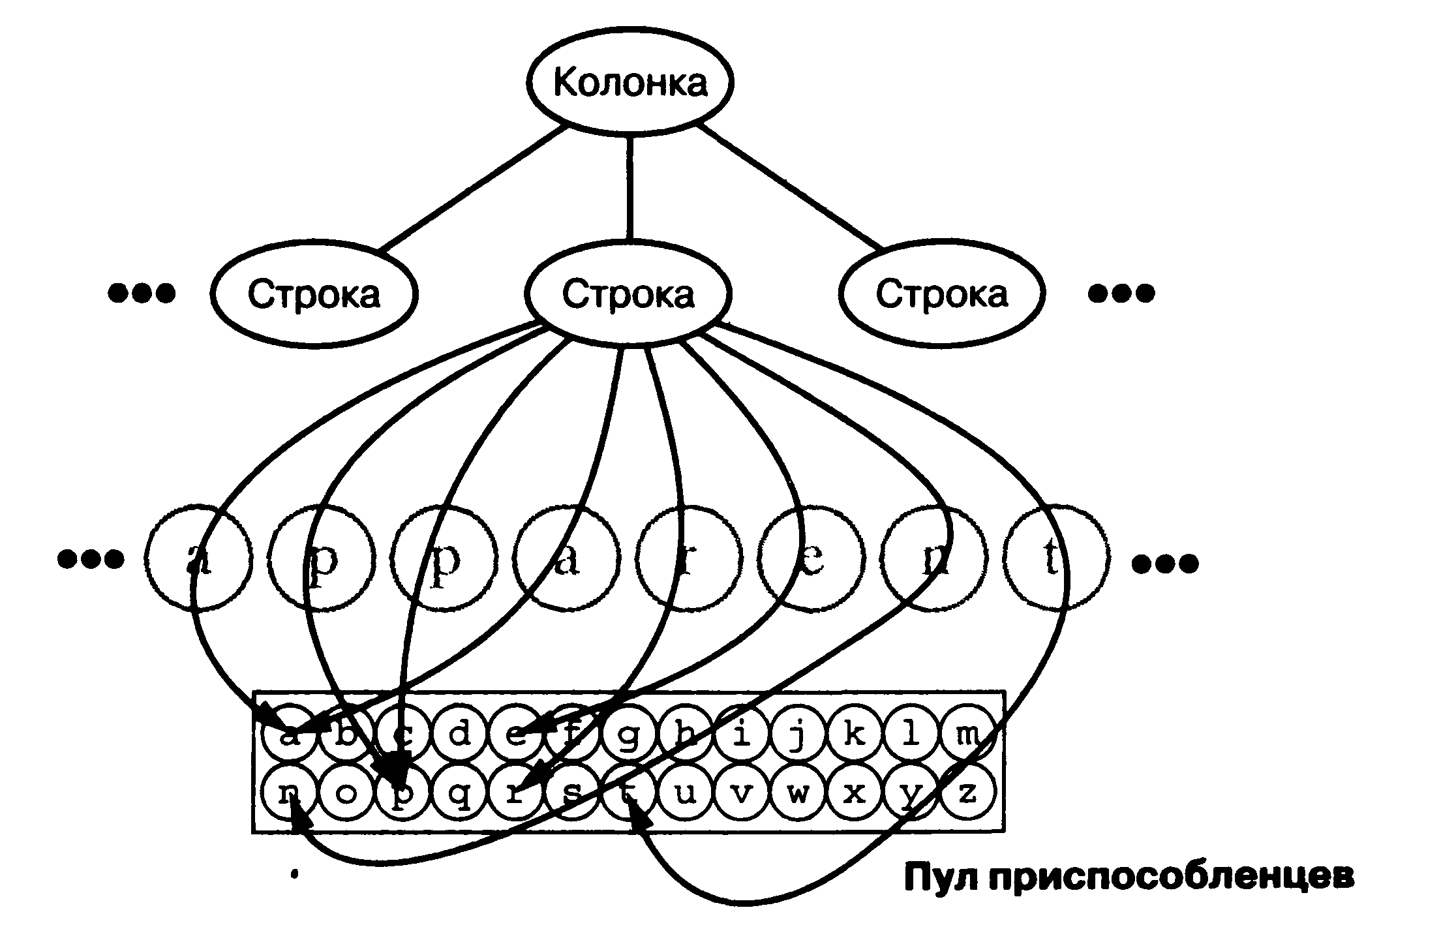
Flyweight - пример

Slide 31
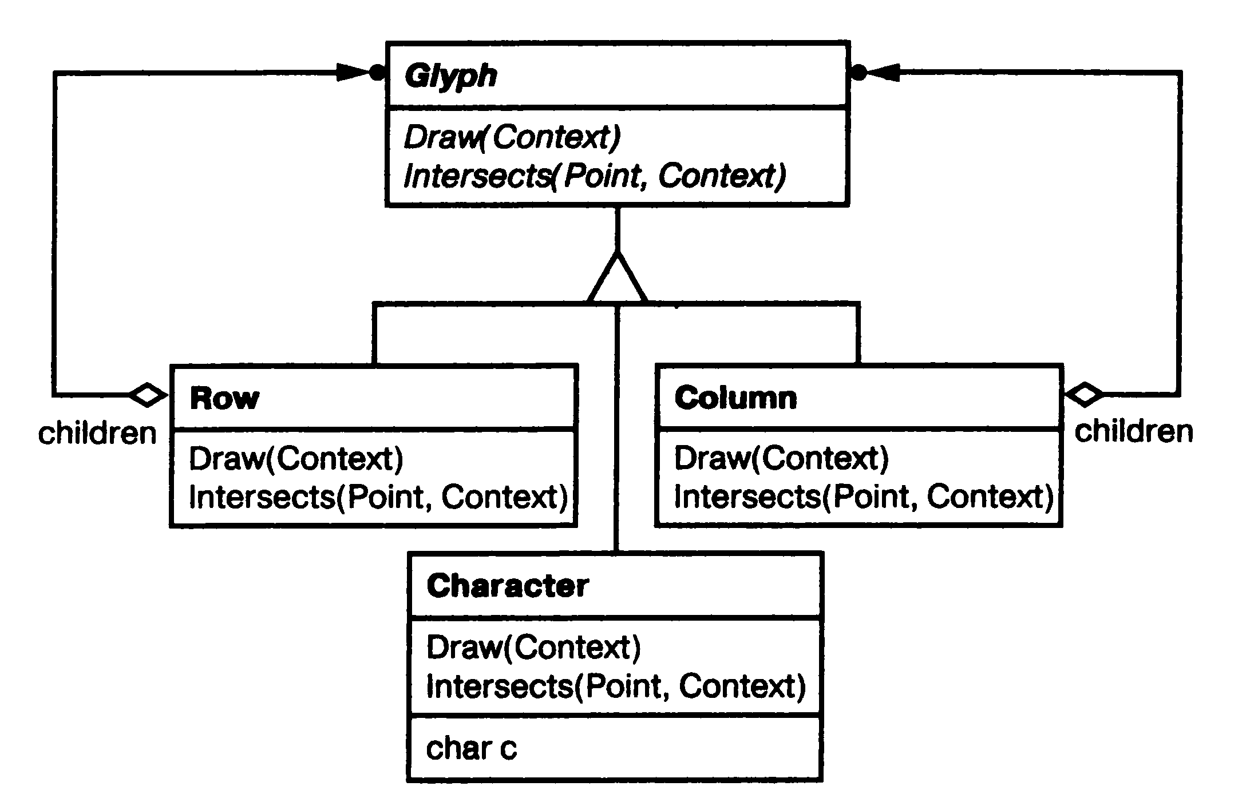
Flyweight - пример
http://www.dofactory.com/net/flyweight-design-pattern

Slide 32
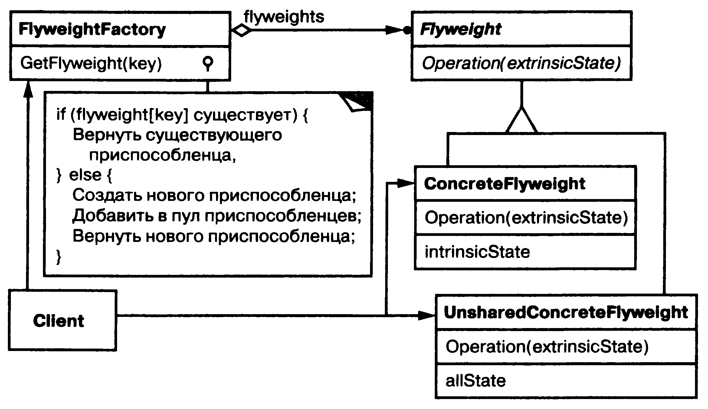
Flyweight - структура

Slide 33
Flyweight - примечания
Состояние, необходимое Flyweight для работы делится на 2 части – внешнее и внутреннее. Внутреннее хранится в самом объекте, внешнее – передается клиентом.
Клиенты не должны создавать экземпляры Flyweight напрямую, но только через Фабрику, что гарантирует корректное повторное использование объектов.

Slide 34
Заместитель (Proxy)
Назначение:
Является заместителем другого объекта и контролирует доступ к нему
Применимость:
Локальный заместитель удаленного объекта
Виртуальный заместитель «тяжелого» объекта
Защищающий заместитель, осуществляющий контроль доступа
«Интеллектуальный указатель», ведущий подсчет ссылок на объект

Slide 35
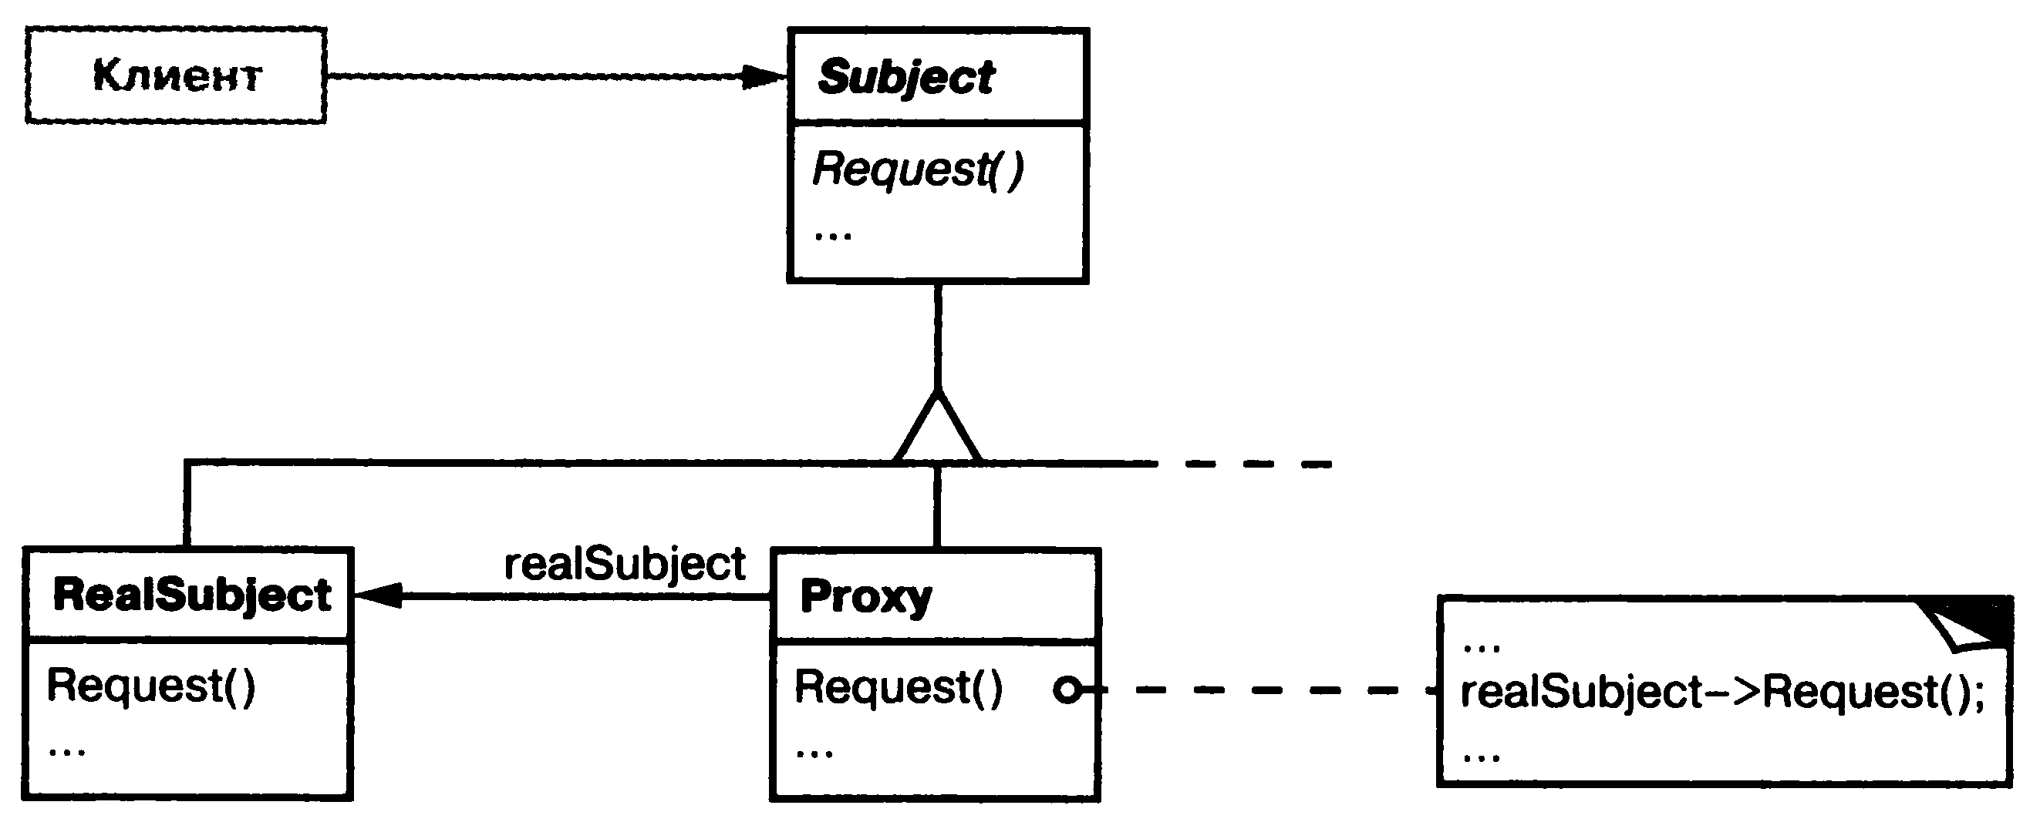
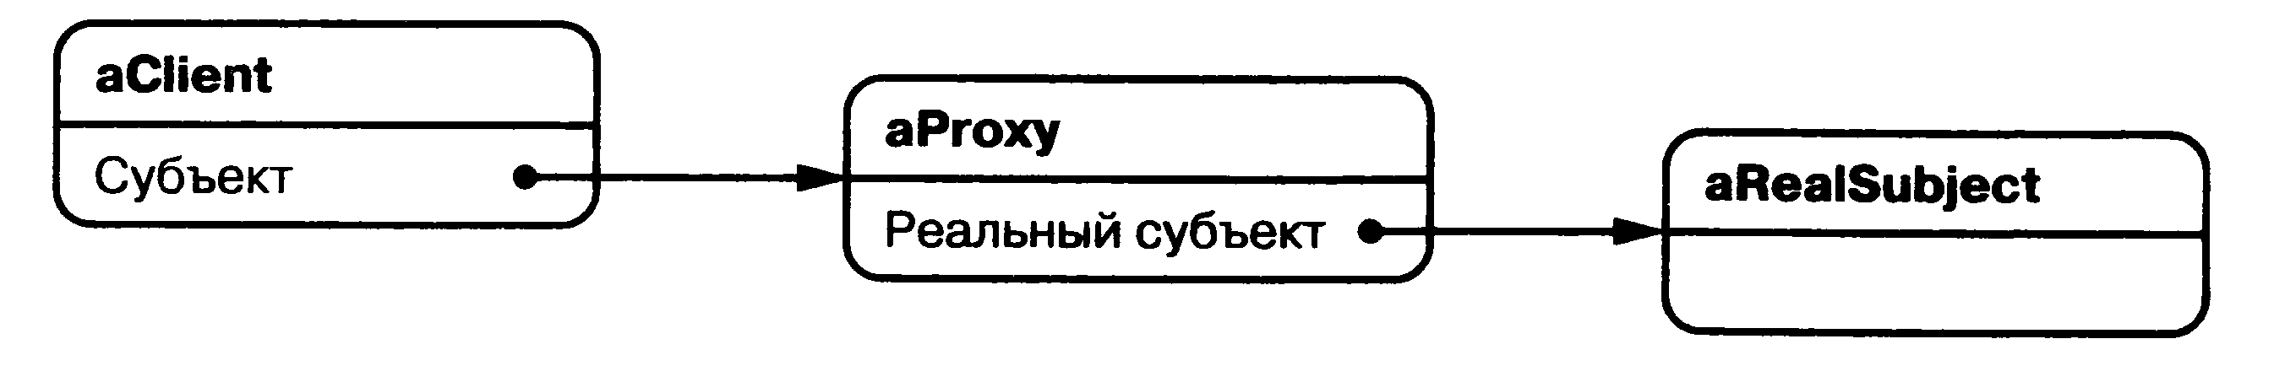
Заместитель - структура

Slide 36
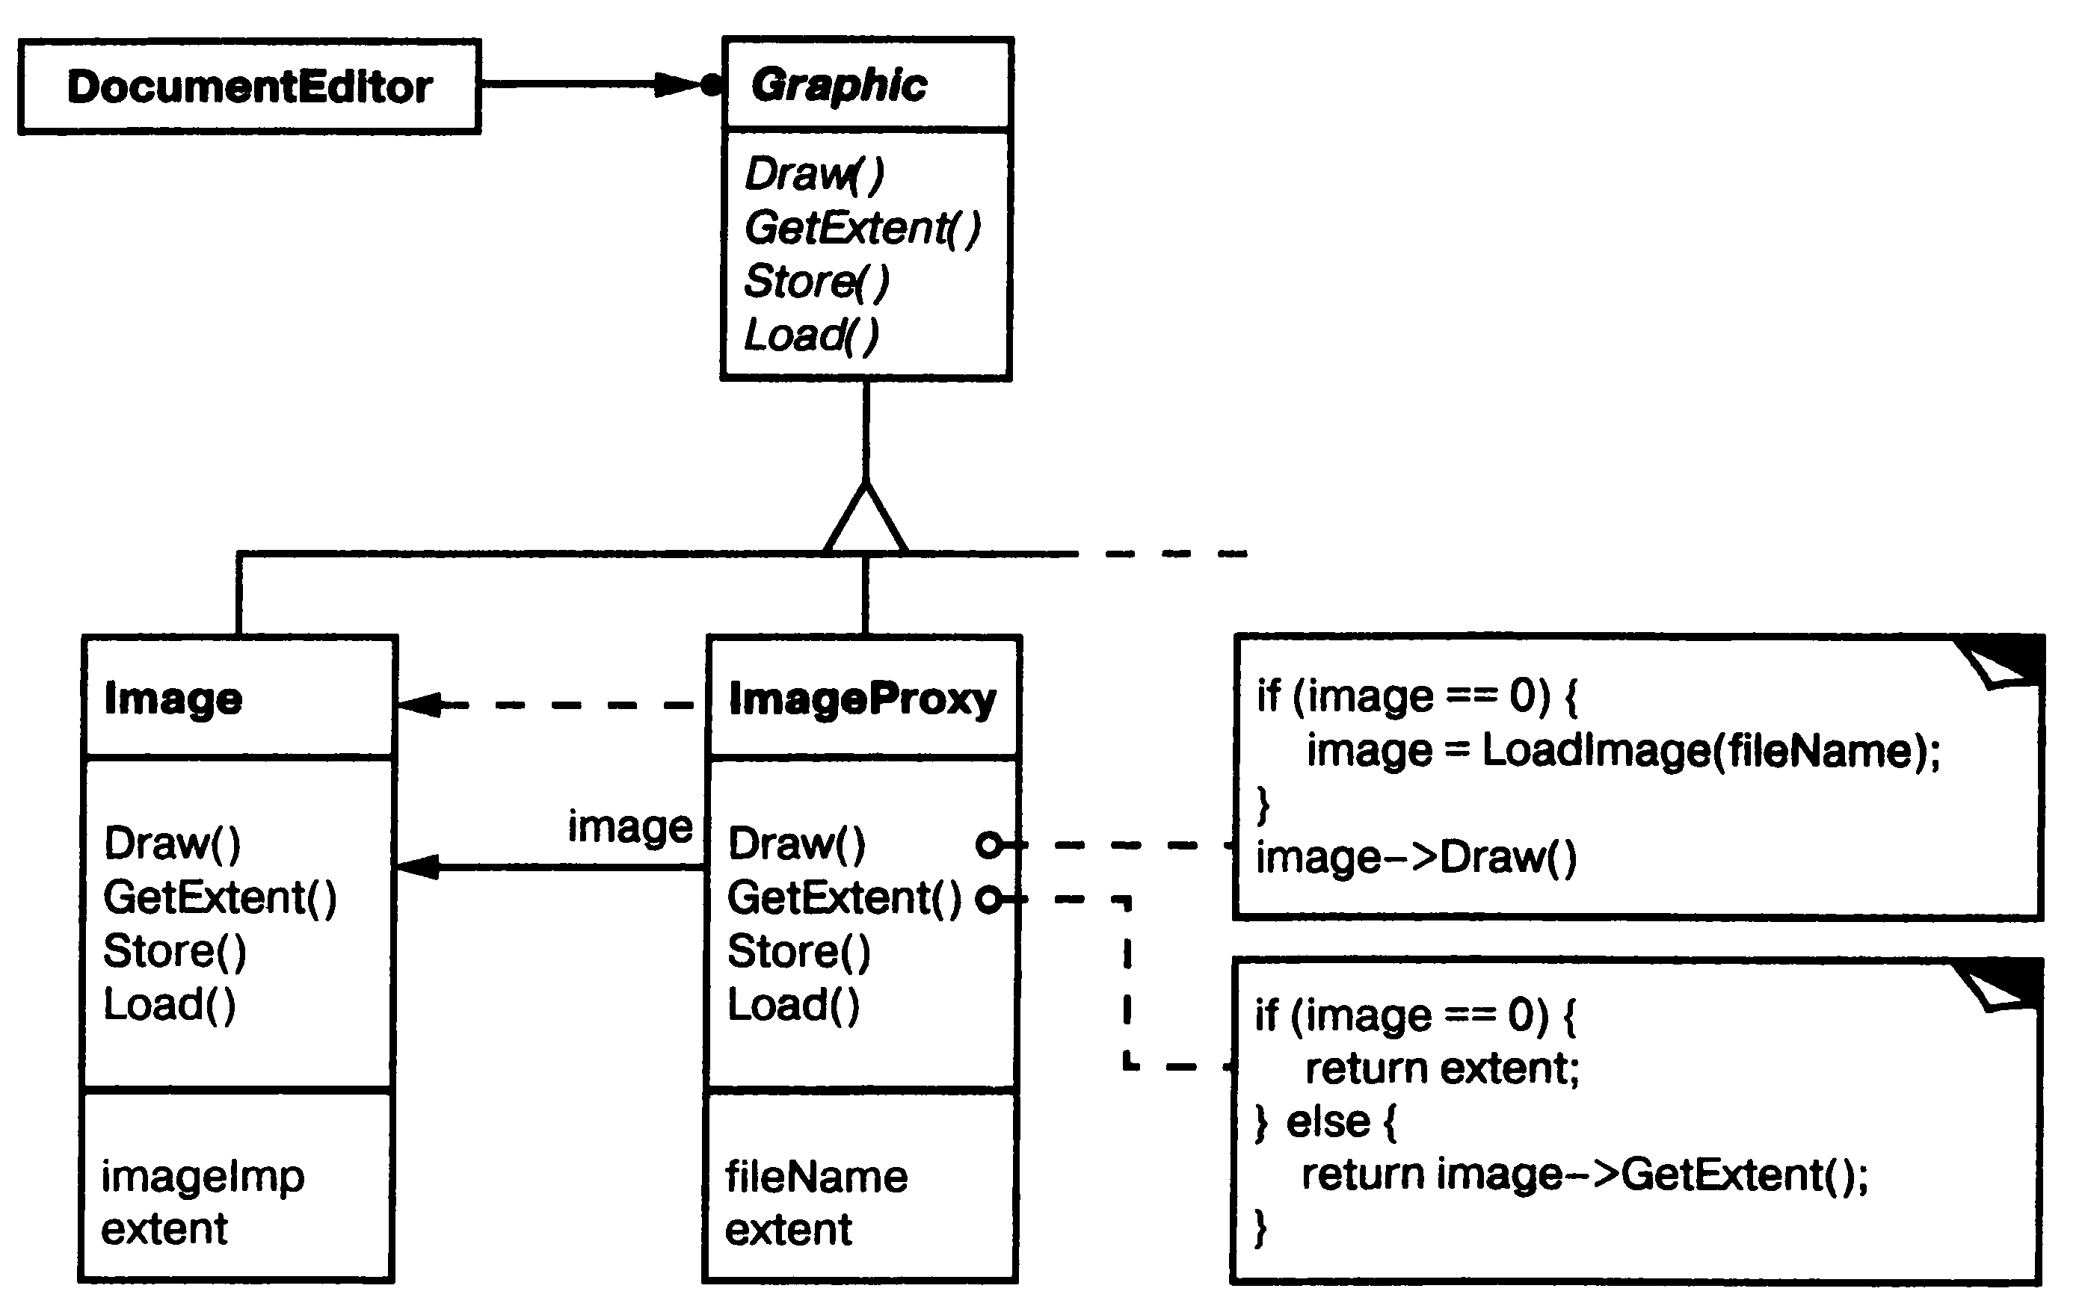
Заместитель - пример
http://www.dofactory.com/net/proxy-design-pattern

Slide 37
Заместитель - примечания
Под наследованием Заместителя от Субъекта на диаграммах подразумевается исключительно наследование интерфейса. Доступ к функциональности Субъекта осуществляется через композицию, а не наследование.
Заместитель либо отвечает на запросы сам, либо, если сам ответить не в состоянии, транслирует вызовы Субъекту.
При этом Заместитель может выполнять дополнительную работу, контролировать доступ либо оптимизировать работу с Субъектом.
В отличие от Декоратора, Клиент не имеет доступа к Субъекту и работает только с Заместителем.

